Slide 1
Кафедра:
Математика и биоинформатика
(М и БИ)

Slide 2
Дисциплина:
ИНФОРМАТИКА

Slide 3

Акулов О.А.
Информатика: базовый курс: учеб. для студентов вузов, бакалавров, магистров, обучающихся по направлению «Информатика и вычисл. техника». – 5-е изд., испр. и доп. – М.: Омега-Л, 2008.
Информатика: Учебник. – Изд. 3-е, перераб. / Под ред. Н.В. Макаровой. – М.: Финансы и статистика, 2009.
Информатика. Базовый курс. 2-е изд. / Под ред. С.В. Симоновича. – СПб.: Питер, 2010.

Slide 4
Руденко Н.Б.
Курс лекций по дисциплине «Информатика», часть 1: учебное пособие / Н.Б. Руденко, Т.В. Жидченко, В.В. Ялтанцева. – Зерноград: ФГОУ ВПО АЧГАА, 2010. – 136 с.

Slide 5


Slide 6
План лекции
Прикладные программы.
Системы программирования.

Slide 7

Прикладная программа — это любая конкретная программа, способствующая решению какой-либо задачи в пределах данной проблемной области.
Прикладные программы могут носить и общий характер, например, обеспечивать составление и печатание документов и т.п.
В противоположность этому, операционная система или инструментальное ПО не вносят прямого вклада в удовлетворение конечных потребностей пользователя.
Прикладные программы могут использоваться либо автономно, то есть решать поставленную задачу без помощи других программ, либо в составе программных комплексов или пакетов.
Notes:
Например, там, где на компьютер возложена задача контроля за финансовой деятельностью какой-либо фирмы, прикладной будет программа подготовки платежных ведомостей.

Slide 8
ППП
ПО общего назначения
ПО специального назначения
ПО профессионального уровня
Текстовые редакторы;
Издательские системы;
Графические системы;
СУБД;
Интегрированные системы.
Авторские системы;
Экспертные системы;
Гипертекстовые системы;
Системы мультимедиа.
АРМ;
САПР;
АСНИ;
АСУ, АСУ ТП;
Педагогические комплексы;
Системы телекоммуникаций.

Slide 9

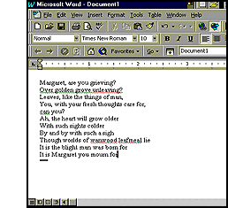
Текстовый редактор — это программа, используемая специально для ввода и редактирования текстовых данных.
Возможности текстовых редакторов различны — от программ, предназначенных для подготовки небольших документов простой структуры, до программ для набора, оформления и полной подготовки к типографскому изданию книг и журналов (издательские системы).
Наиболее известный текстовый редактор — Microsoft Word.
Полнофункциональные издательские системы — Microsoft Publisher, Corel Ventura и Adobe PageMaker. Издательские системы незаменимы для компьютерной верстки и графики. Значительно облегчают работу с многостраничными документами, имеют возможности автоматической разбивки текста на страницы, расстановки номеров страниц, создания заголовков и т.д. Создание макетов любых изданий — от рекламных листков до многостраничных книг и журналов — становится очень простым, даже для новичков.
Notes:
Этими данными могут быть программа или какой-либо документ или же книга. Редактируемый текст выводится на экран, и пользователь может в диалоговом режиме вносить в него свои изменения.

Slide 10

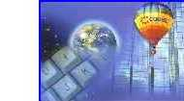
Графический редактор — это программа, предназначенная для автоматизации процессов построения на экране дисплея графических изображений.
Предоставляет возможности рисования линий, кривых, раскраски областей экрана, создания надписей различными шрифтами и т.д.
Рисунок, полученный с помощью Corel Draw
Пользуется известностью Corel DRAW — мощный графический редактор с функциями создания публикаций, снабжённый инструментами для редактирования графики и трёхмерного моделирования.
Notes:
Большинство редакторов позволяют обрабатывать изображения, полученные с помощью сканеров, а также выводить картинки в таком виде, чтобы они могли быть включены в документ, подготовленный с помощью текстового редактора.
Некоторые редакторы позволяют получать изображения трёхмерных объектов, их сечений, разворотов, каркасных моделей и т.п.

Slide 11

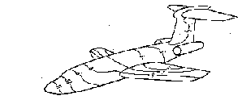
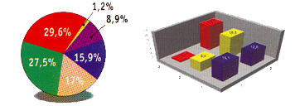
Системы деловой графики дают возможность выводить на экран различные виды графиков и диаграмм: гистограммы; круговые и секторные диаграммы и т.д.
Системы научной и инженерной графики позволяют в цвете и в заданном масштабе отображать на экране следующие объекты:
чертеж с нанесенными изолиниями;
графики двумерных и трехмерных функций, заданных в табличном или аналитическом виде;
системы изолиний, в том числе, и нанесённые на поверхность объекта;
сечения, проекции и т.д.

Slide 12

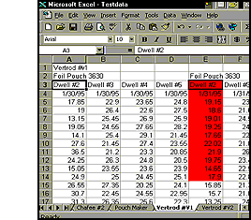
Табличный процессор — это комплекс взаимосвязанных программ, предназначенный для обработки электронных таблиц.
Электронная таблица — это компьютерный эквивалент обычной таблицы, состоящей из строк и граф, на пересечении которых располагаются клетки, в которых содержится числовая информация, формулы или текст. Самые популярные табличные процессоры — Microsoft Excel и Lotus 1—2—3.
В Microsoft Excel автоматизированы многие рутинные операции, специальные шаблоны помогают создавать отчёты, импортировать данные и многое другое.
Lotus 1—2—3 — профессиональный процессор электронных таблиц. Широкие графические возможности и удобный интерфейс пакета позволяют быстро ориентироваться в нём. С его помощью можно создать любой финансовый документ, отчёт для бухгалтерии, составить бюджет, а затем разместить все эти документы в базах данных.
Notes:
Табличные процессоры представляют собой удобное средство для проведения бухгалтерских и статистических расчетов. В каждом пакете имеются сотни встроенных математических функций и алгоритмов статистической обработки данных. Кроме того, имеются мощные средства для связи таблиц между собой, создания и редактирования электронных баз данных.

Slide 13

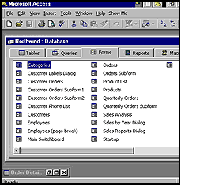
База данных — это один или несколько файлов данных, предназначенных для хранения, изменения и обработки больших объемов взаимосвязанной информации. Базы данных используются под управлением систем управления базами данных (СУБД).
Система управления базами данных (СУБД) — это система программного обеспечения, позволяющая обрабатывать обращения к базе данных, поступающие от прикладных программ конечных пользователей.
Системы управления базами данных позволяют объединять большие объемы информации и обрабатывать их, сортировать, делать выборки по определённым критериям и т.п.
Современные СУБД дают возможность включать в них не только текстовую и графическую информацию, но и звуковые фрагменты и даже видеоклипы.
Простота использования СУБД позволяет создавать новые базы данных, не прибегая к программированию, а пользуясь только встроенными функциями.
СУБД обеспечивают правильность, полноту и непротиворечивость данных, а также удобный доступ к ним.
Популярные СУБД — FoxPro, Access for Windows, Paradox.

Slide 14

Пакеты прикладных программ (ППП) — это специальным образом организованные программные комплексы, рассчитанные на общее применение в определенной проблемной области и дополненные соответствующей технической документацией.

Slide 15
Интегрированные пакеты представляют собой набор нескольких программных продуктов, объединенных в единый удобный инструмент.
Наиболее развитые из них включают в себя:
текстовый редактор,
органайзер,
электронную таблицу,
СУБД,
средства поддержки электронной почты,
программу создания презентационной графики.

Slide 16

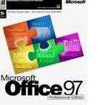
Наиболее известные интегрированные пакеты:
Microsoft Office. В этот мощный профессиональный пакет вошли такие необходимые программы, как текстовый редактор MSWord , электронная таблица MSExcel, программа создания презентаций MSPowerPoint, СУБД MSAccess, средство поддержки электронной почты Mail.
Microsoft Works — это очень простой и удобный пакет, объединяющий в себе текстовый редактор, электронные таблицы и базы данных, а также телекоммуникационные средства для соединения с другими компьютерами по телефонным линиям.
Notes:
Мало того, все части этого пакета составляют единое целое, и даже внешне все программы выглядят единообразно, что облегчает как их освоение, так и ежедневное использование.
Пакет ориентирован на людей, не имеющих времени осваивать сложные продукты, на начинающих пользователей, а также на домашних пользователей.

Slide 17

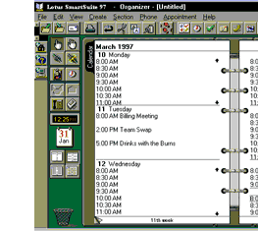
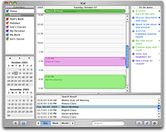
Они позволяют эффективно распорядиться рабочим временем, финансовыми средствами и т.д. Обладают возможностью автоматизации регулярных действий, составления персональных и групповых расписаний, планирования встреч, ведения записной книжки. В их состав традиционной входят календарь, часы, калькулятор и т.п.
Lotus Organizer
Lotus Organizer — блокнот, разбитый по секциям: календарь, список дел, адресная и телефонная книга, планировщик, записная книжка, список памятных дат.
Microsoft Project позволяет спланировать проведение проектов и представить расписание в графическом виде, что очень удобно для сложных проектов.
программы iCal 2 и Address Book 4 MAC OS X

Slide 18

Система программирования — это система для разработки новых программ на конкретном языке программирования.
Современные системы программирования обычно предоставляют пользователям мощные и удобные средства разработки программ.
В них входят:
компилятор или интерпретатор;
интегрированная среда разработки;
средства создания и редактирования текстов программ;
обширные библиотеки стандартных программ и функций;
отладочные программы, т.е. программы, помогающие находить и устранять ошибки в программе;
"дружественная" к пользователю диалоговая среда;
многооконный режим работы;
мощные графические библиотеки и утилиты для работы с библиотеками;
встроенный ассемблер;
встроенная справочная служба;
другие специфические особенности.

Slide 19

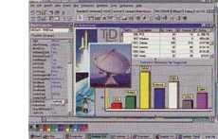
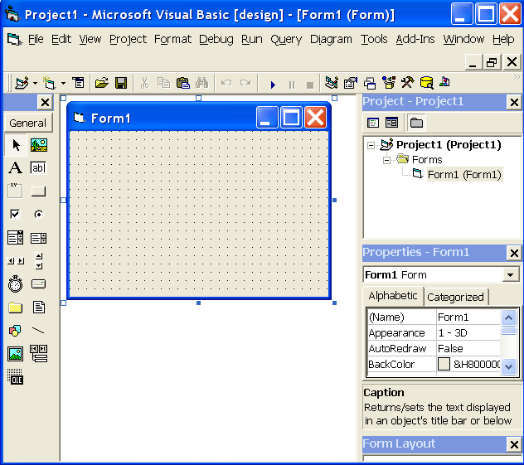
Популярные системы программирования — Turbo Basic, Quick Basic, Turbo Pascal, Turbo C.
В последнее время получили распространение системы программирования, ориентированные на создание Windows-приложений:
пакет Borland Delphi (Дельфи) —наследник семейства компиляторов Borland Pascal, предоставляющий качественные и очень удобные средства визуальной разработки. Его исключительно быстрый компилятор позволяет эффективно и быстро решать практически любые задачи прикладного программирования.
пакет Microsoft Visual Basic — удобный и популярный инструмент для создания Windows-программ с использованием визуальных средств. Содержит инструментарий для создания диаграмм и презентаций.
пакет Borland C++ — одно из самых распространённых средств для разработки DOS и Windows приложений.
JAVA – платформенно-независимый язык объектно-ориентированного программирования, эффективен для создания интерактивных Web-страниц.
Среди непроцедурных языков наиболее известны: Лисп, Пролог, Оккам.
Borland Delphi 3.0
Microsoft Visual Basic6.0

Slide 20

Транслятор (англ. translator — переводчик) — это программа-переводчик. Она преобразует программу, написанную на одном из языков высокого уровня, в программу, состоящую из машинных команд.
Трансляторы реализуются в виде компиляторов или интерпретаторов. С точки зрения выполнения работы компилятор и интерпретатор существенно различаются.
Компилятор (англ. compiler — составитель, собиратель) читает всю программу целиком, делает ее перевод и создает законченный вариант программы на машинном языке, который затем и выполняется.
Интерпретатор (англ. interpreter — истолкователь, устный переводчик) переводит и выполняет программу строка за строкой.
После того, как программа откомпилирована, ни сама исходная программа, ни компилятор более не нужны. В то же время программа, обрабатываемая интерпретатором, должна заново переводиться на машинный язык при каждом очередном запуске программы.
Откомпилированные программы работают быстрее, но интерпретируемые проще исправлять и изменять.

